Slide 1
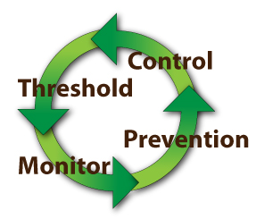
Integrert skadedyrkontroll IPM
Notes:
Dette er noe som bør være velkjent fra sprøytekurset.
Men også innenfor gnagerbekjempelse (og alle typer skadedyrbekjempelse) så snakker vi om IPM – vi må bruke flere metoder for å kunne løse et problem. Som jeg har sagt før så løser man ikke problemet bare ved å «pøse» på med gift.

Slide 2
IPM - Integrert skadedyrkontroll
IPM (Integrated Pest Management):
Kombinerer mange strategier og metoder for å oppnå langvarig effekt på en økonomisk og miljømessig akseptabel måte.
Krever kunnskaper om:
Inspeksjon
Skadedyrenes biologi
Ulike forebyggende metoder
Ulike kontrollmetoder
Ulike etterkontroller
Overvåkning
Reduserer rodenticidbruk
Mer effektivt en periodevis «brannslukking»
Notes:
IPM i landbruket setter ofte terskelverdier. Er skadedyret til stede under en viss terskel gjør man ikke noe. Øker antall dyr setter man i gang bekjempelser.
Oftest vil man ha nulltoleranse for gnagere inne i driftsbygninger, lagerbygninger og boliger. Finner man gnagere her setter man i gang en bekjempelse.
Men man må kunne tolerere enkelte gnagere utendørs på landbrukseiendommer ettersom de oftest ligger i naturområder. Man kan ikke drepe alle smågnagere i naturen. Er bygningene sikret gjør det ikke noe om mus vandrer langs husveggen på jakt etter mat.
Terskler kan ofte være personlig – dvs at forskjellige folk har ulike terskler for hva de tolererer av skadedyr. De kan være lovpålagte – for eksempel bestemmelser om maks antall rottehår pr kg korn.
IPM krever kunnskap om biologi og ulike metoder for forebygging og bekjempelser

Slide 3
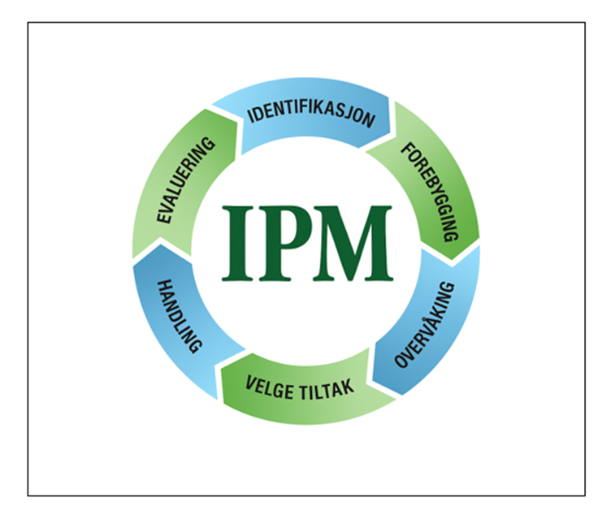


Utviklingen av IPM
Ca 1940-1965: «The dark ages of pest control»
1950-tallet: «Integrated Control» utviklet av forskere i Texas og California
1959: «Integrated Pest Management - IPM» blir et faglig begrep
1968: FN-organisasjonen for mat og landbruk (FAO) gjorde IPM til et offisielt rammeverk for plantevern
1970-tallet: IPM ble en internasjonalt anbefalt strategi og tas i bruk i landbruket
1980-tallet: IPM spres fra landbruksmiljøer til museer, kulturinstitusjoner, bymiljø osv
2004: WHO lanserer IVM («Integrated Vector Control») ved bekjempelse av vektorbårne sykdommer slik som f.eks malaria
I dag: IPM er standard for bærekraftig skadedyrkontroll/vektorkontroll verden over (både i landbruk og urbant)

Slide 4
Hovedelementene i IPM
Inspeksjon
Oppdage forekomst eller skade på et så tidlig tidspunkt som mulig
Identifisere skadedyret, antall, art, ny/gammel infestasjon
Finne steder der dyr kan komme inn
Årsak til problemene?
Kunnskap om biologien til dyret
Avgjørende for å kunne sette i gang tiltak
Skal det gjøres tiltak?
Terskelverdi?
Hvilke tiltak?
Forebygging og bekjempelse
Overvåkning
Oppfølging og evaluering av effekt
Overvåkning 24/7
Notes:
Dette er de 5 hovedpunktene i IPM: Inspeksjon, identifisering av skadegjører, dyrets biologi, tiltak og til slutt overvåkning.
Identifisering av skadegjører: Frittlevende mus er mye enklere å bekjempe enn rotter. Ikke så skeptiske og går lettere i feller. Er det klatremus/rødmus? Tenk å så fall på faren for musepest om man puster inn partikler fra ekskrementer. Mulighet for harepest fra mange av gnagerartene og deres ekskrementer.
Husmus? Sannsynligvis fast bestand innendørs.
De andre musene (skogmus, klatremus, rødmus, gråsidemus, markmus, fjellrotte) vandrer mye mer. Stadig inntrekk av nye dyr. Større risiko for gift på avveie om man velger giftbruk. Større risiko for rovdyr/rovfugl.

Slide 5
Terskelverdier
Man har ofte ulike terskelverdier for ulike skadedyr og ulike miljøer:
Helsemessige
Lovmessige
Økonomiske årsaker
Individuell toleranse (interesser/frykt/fobi)
Notes:
Man må tolerere frittlevende mus utendørs på landbrukseiendommer. Der er det ikke nulltoleranse. Vi skal hindre disse artene i å komme inn.

Slide 6
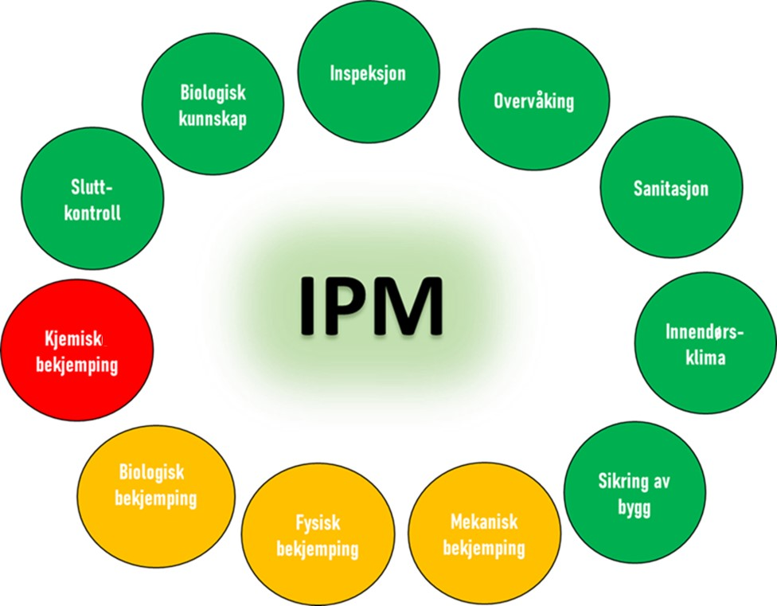
Notes:
Det er mange ulike måter å beskrive IPM på skjematisk. I denne figuren mangler karantene. Men tiltak uten risiko er grønne, litt risiko (f.eks feller) guloransje, og gift (høy risiko) er rød.

Slide 7
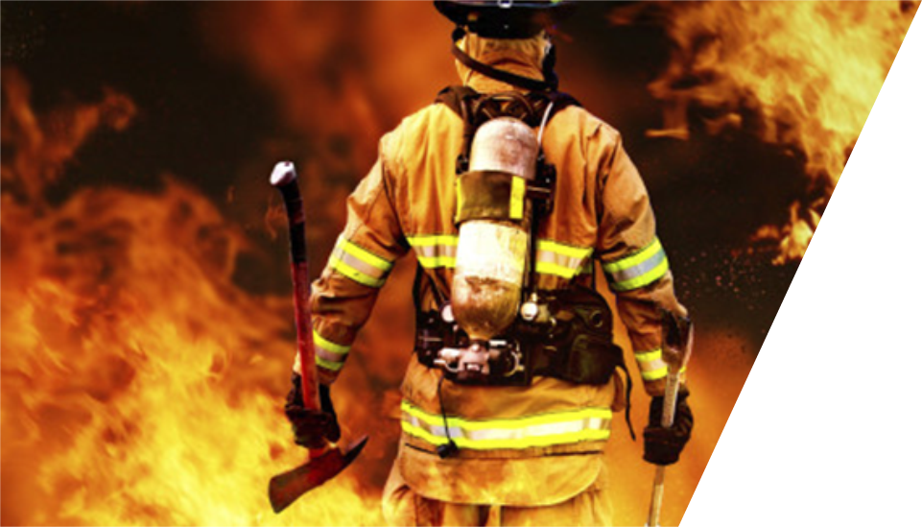
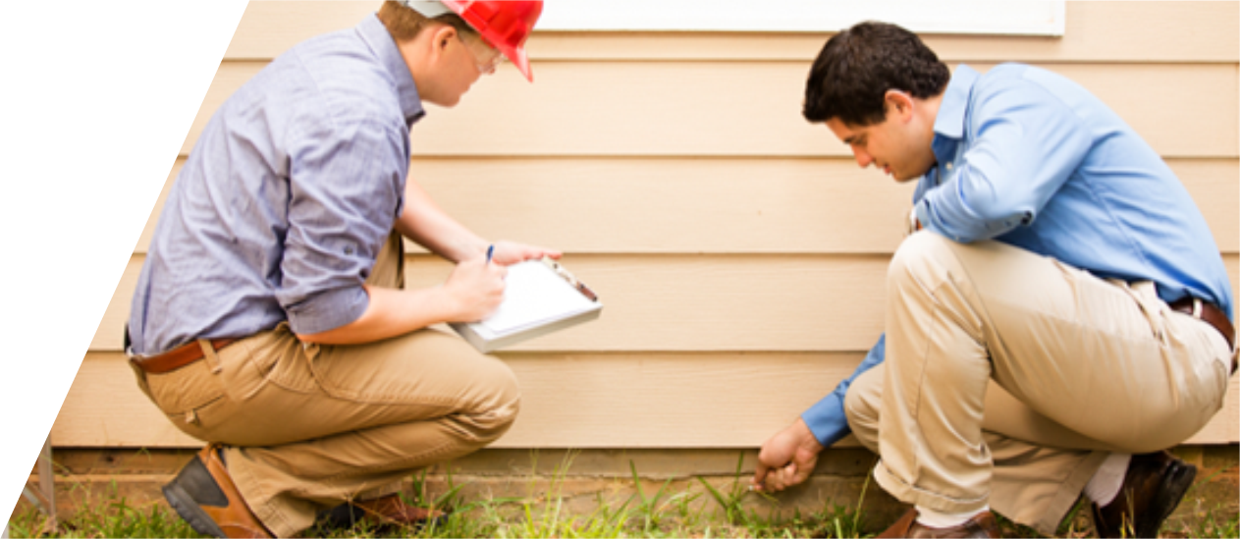
To hovedtyper «bekjempelse»
1. «Reaktiv» bekjempelse
2. «Proaktiv» bekjempelse
«Brannslukking»
«Forebygging og overvåkning»
Notes:
Veldig mange bekjempelser foregår som «brannslukking» når problemet har tatt helt overhånd. Proaktiv bekjempelse med forebygging og overvåkning er klart mest effektiv, lønnsom og mest miljøvennlig

Slide 8
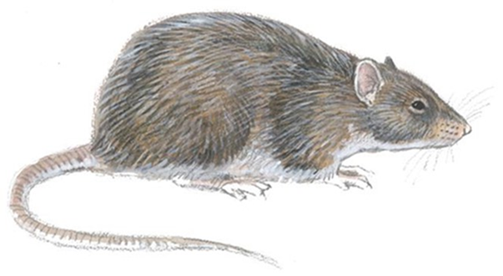
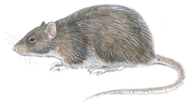
Gnagere dukker opp
Gnagere oppdages
Tradisjonell bekjempelse («reaktiv»)
Gnagere reproduserer, og skaden utvikler seg
Bekjempelse av et betydelig problem
Tid
Forebygging og 24/7-overvåkning («proaktiv»)
24/7-overvåkning og forebygging med sjekk av sikring og utførelse av sanitasjon
Gnagere dukker opp og oppdages
Notes:
Proaktiv bekjempelse betyr langt færre skader og færre dyr ettersom problemene oppdages tidlig. Mye enklere bekjempelse. Det å skulle bekjempe en stor gnagerbestand som har etablert seg er utfordrende. Skadene kan bli enorme før man i det hele tatt oppdager problemet. Overvåkning med feller, sensorer og elektronikk gir 24/7 overvåkning. Hyppig sjekk av at sikring og sanitasjon er på plass er viktig.

